Slide 1
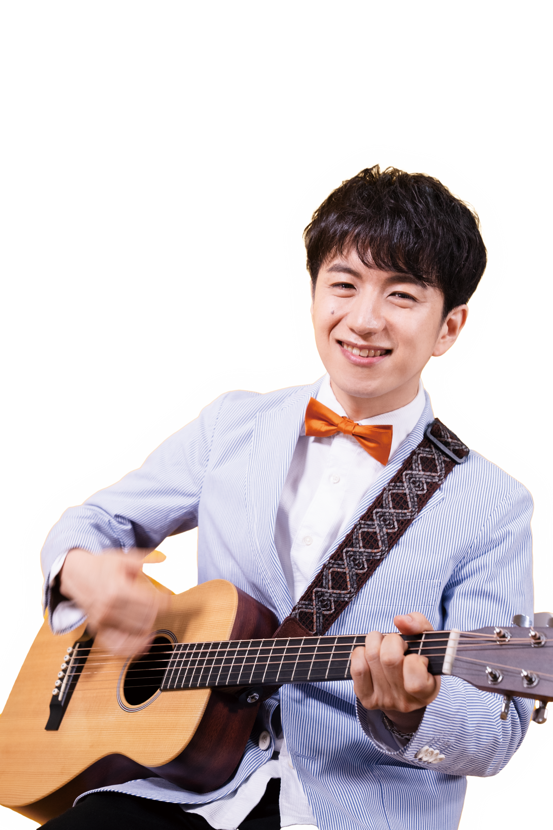


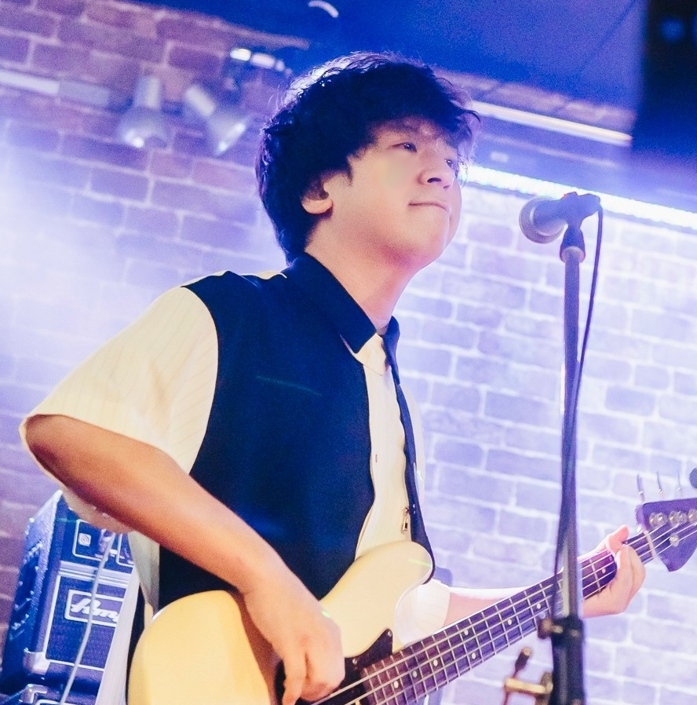

今月のスペシャルゲスト
なべお
（中田亮バンド/ベース）
開催日時
2026年7月22日(水)
午後2時～午後3時

